Slide 1
PRIMEROS AUXILIOS

Slide 2
1
SEGURIDAD

Slide 3
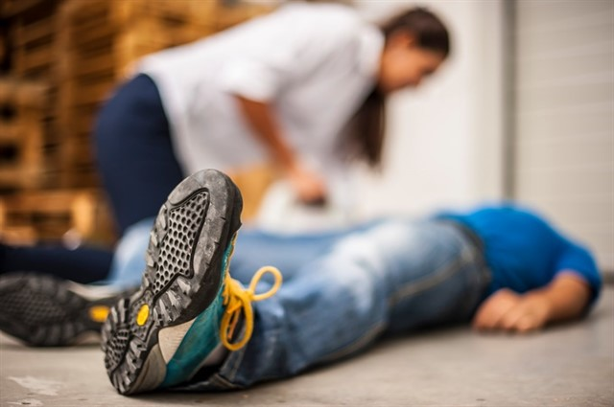
2
RESPUESTA

Slide 4
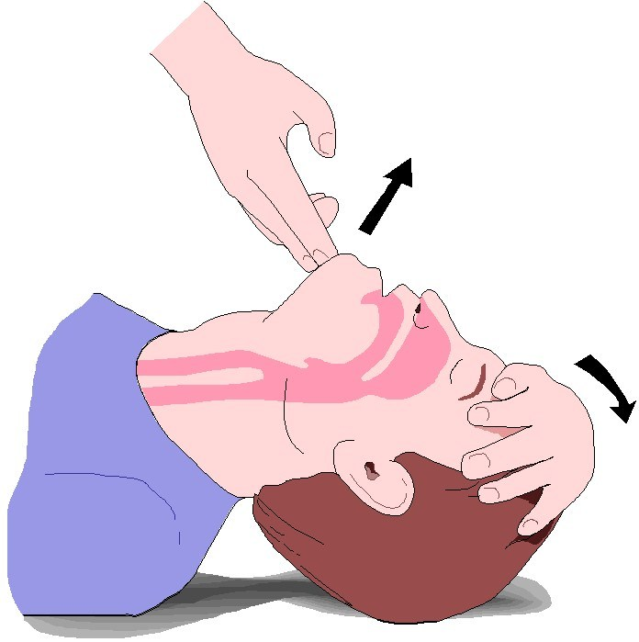
3
VÍA AÉREA

Slide 5
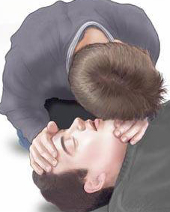
4
RESPIRACIÓN

Slide 6
NO RESPIRA
LLAMAR 112
COGER DEA
RCP

Slide 7
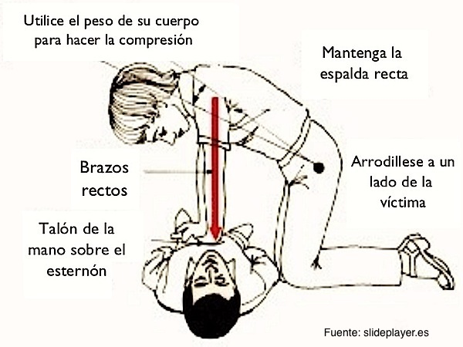
RCP

Slide 8
SÍ RESPIRA
POSICIÓN LATERAL SEGURIDAD

